Slide 1

Профессия художник
Подготовила: Таратова Е.В.
2025 г

Slide 2
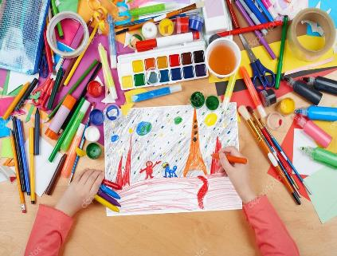
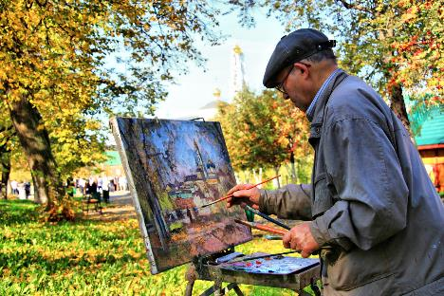
Художник- человек который занимается изобразительным искусством, создаёт художественные произведения, талантливо изображая окружающий мир. Рисуя, человек погружается в удивительный мир творчества. Профессий, связанных с изобразительным искусством, есть великое множество.
Известно, что видя красоту окружающего мира, каждый человек радуется. В различные времена красоту искусственных построек, предметов интерьера, одежды создавали творческие люди, профессии которых назывались по разному, но были связаны с изобразительным искусством

Slide 3
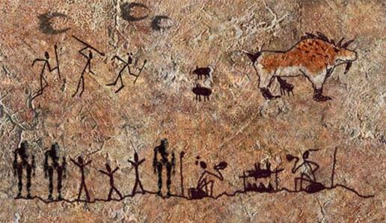
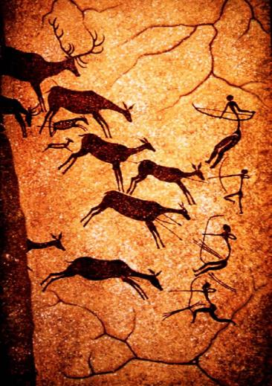
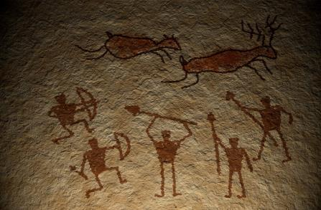
Пещерная живопись

Slide 4
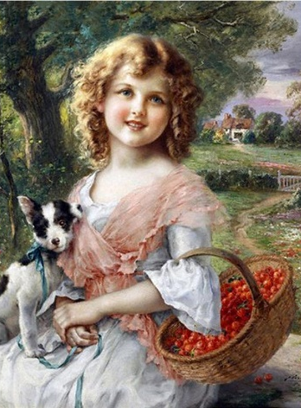
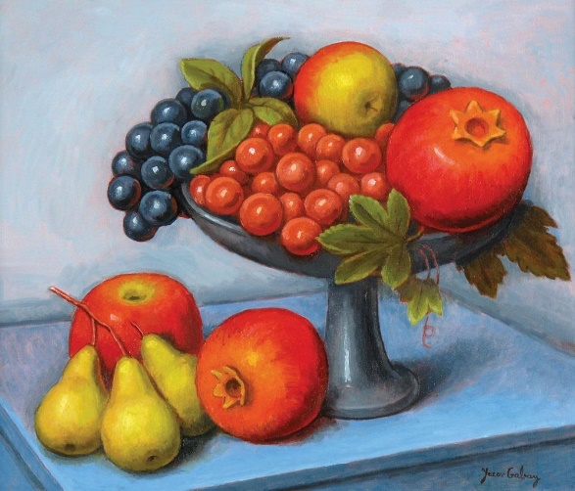
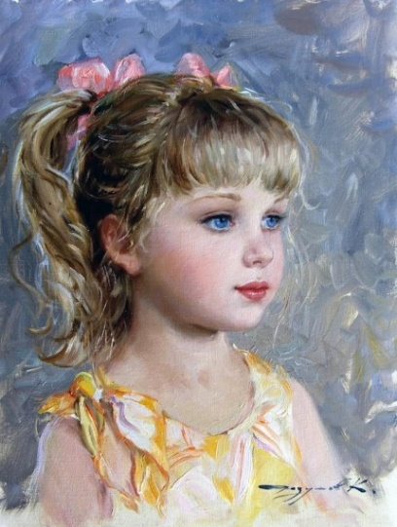
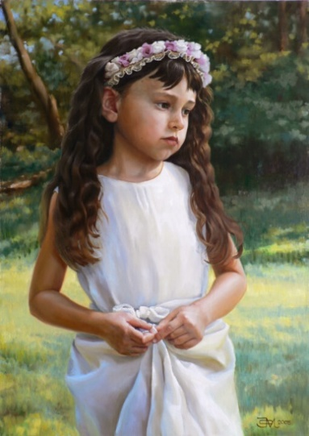
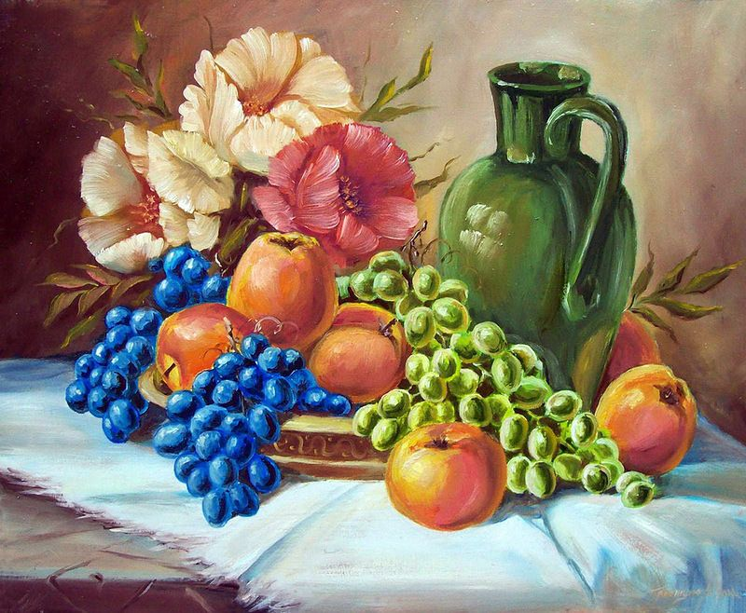
Жанры живописи
Натюрморт – такая картина, для которой художник сам собирает и расставляет вещи так, как ему нужно.
Портрет
это изображение человека

Slide 5
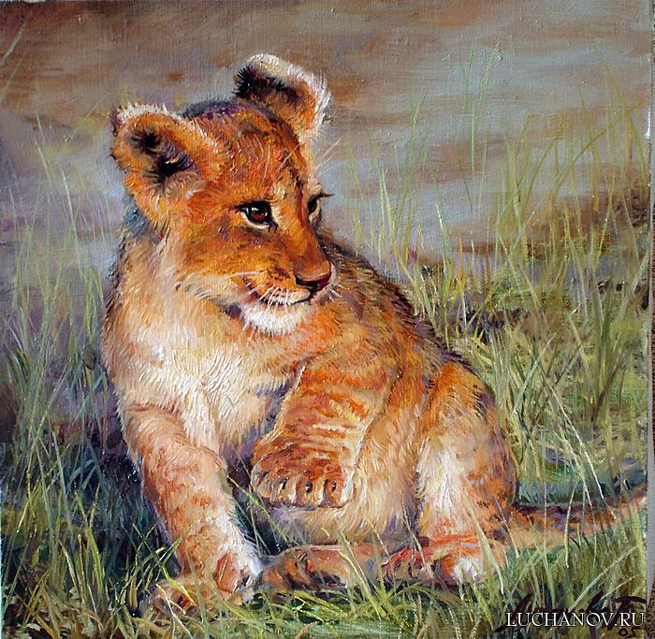
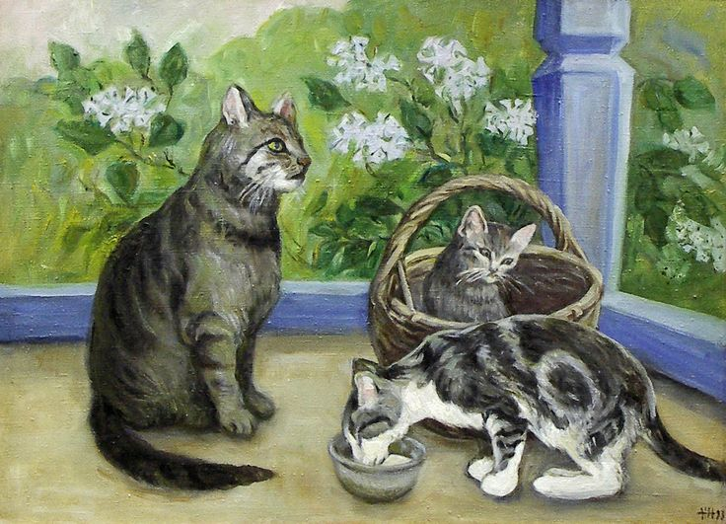
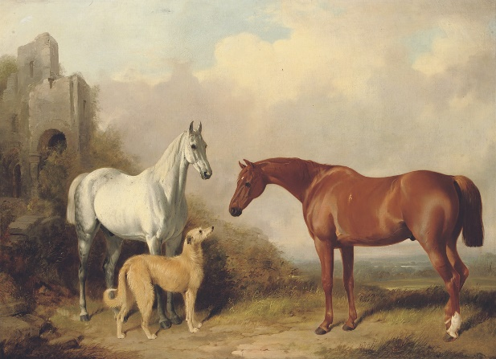
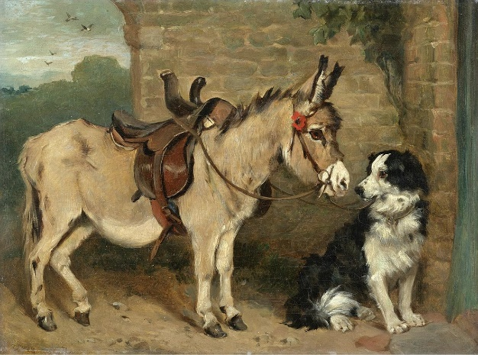
Анималистический жанр – объектом изображения являются животные

Slide 6
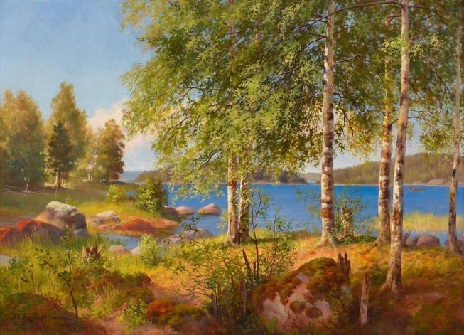
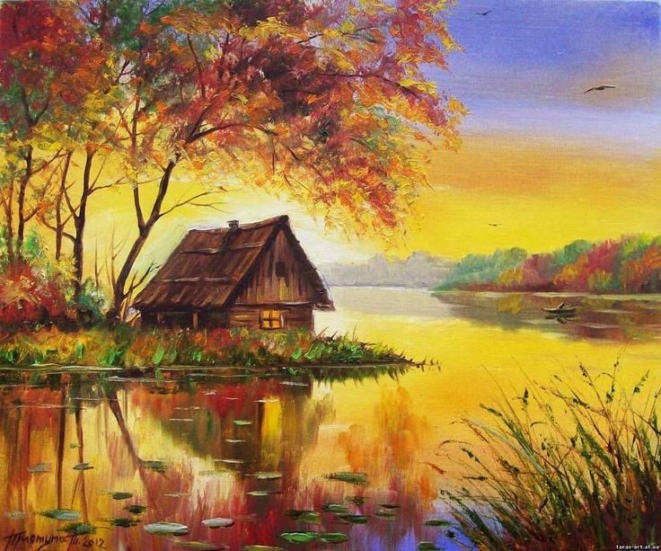
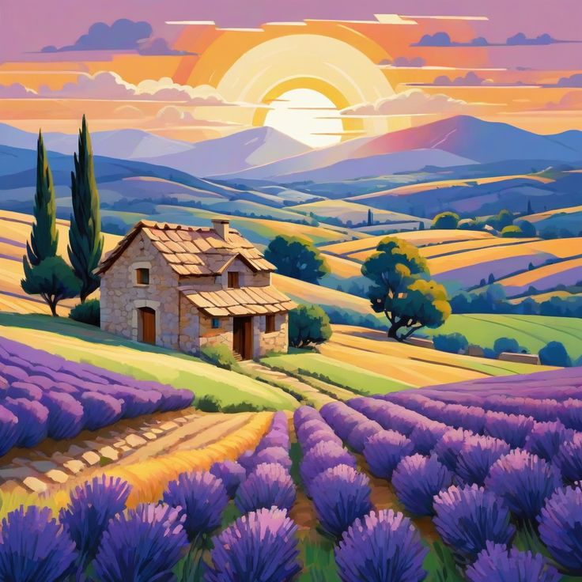
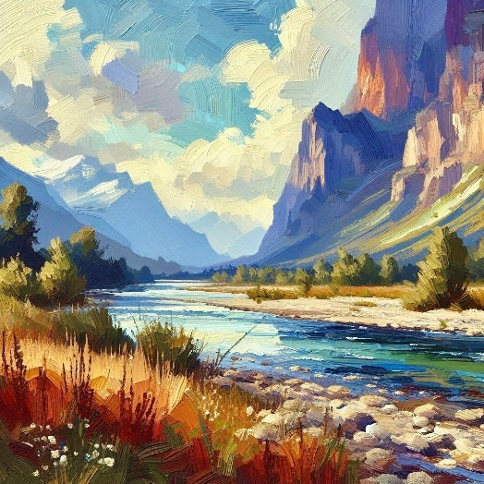
Пейзаж – жанр изобразительного искусства, где изображается природа

Slide 7
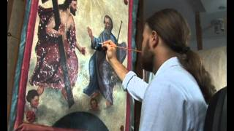
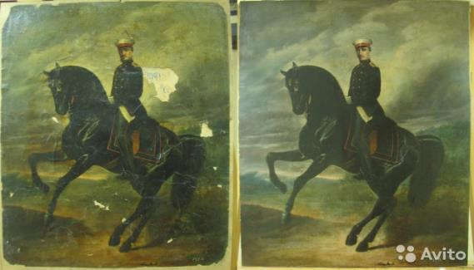
Профессии художников
РЕСТАВРАТОР – это человек, который обновляет старые или испорченные предметы старины. При помощи этих людей мы можем увидеть картины, которые были нарисованы несколько столетий назад.

Slide 8
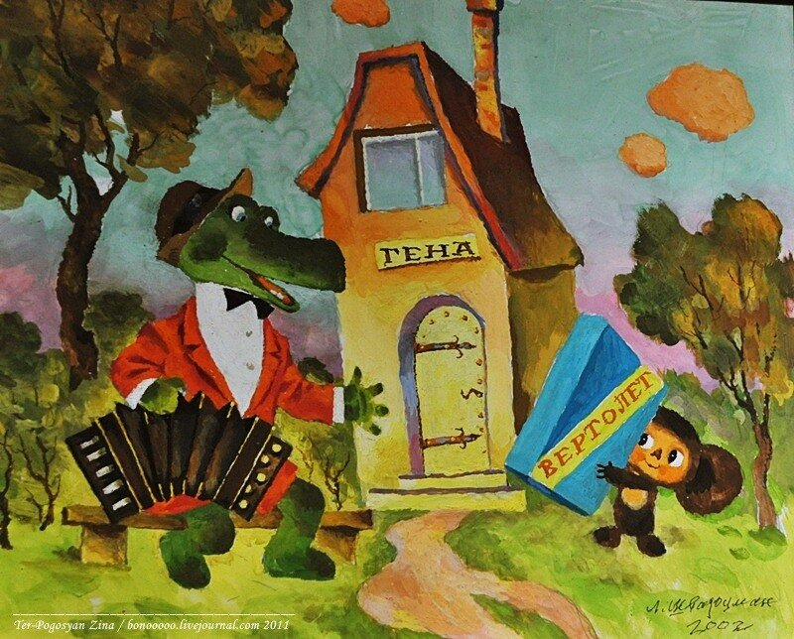
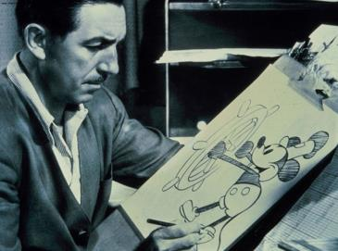
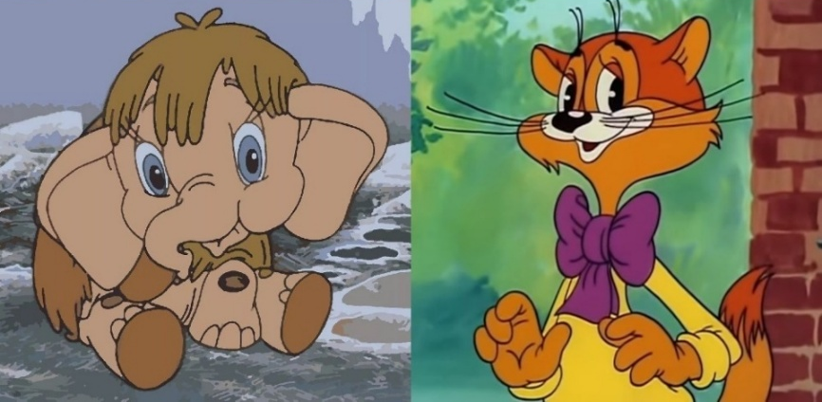
ХУДОЖНИК – МУЛЬТИПЛИКАТОР
Для создания новых мультфильмов рисует интересную историю на бумаге. При помощи этих людей мы на экранах телевизоров видим очень много сказок и мультфильмов.

Slide 9
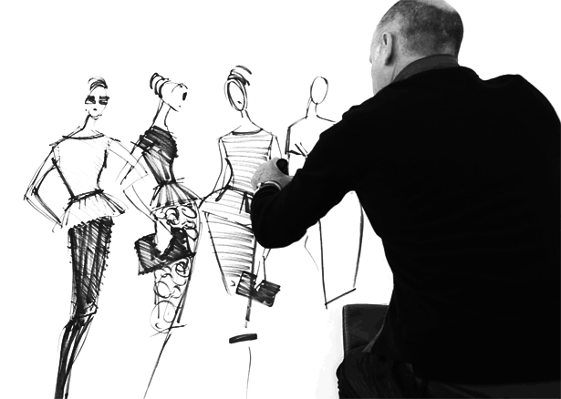
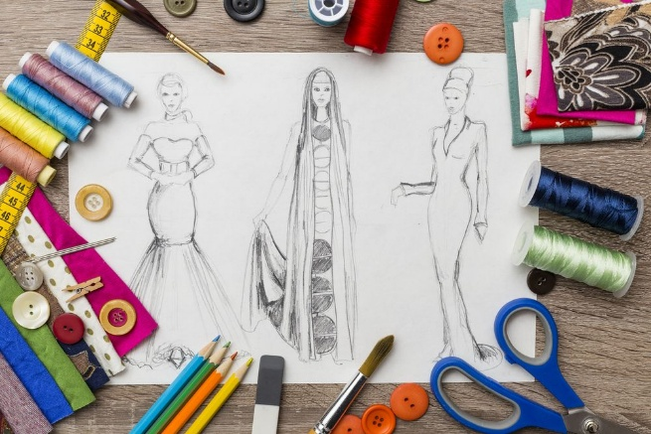
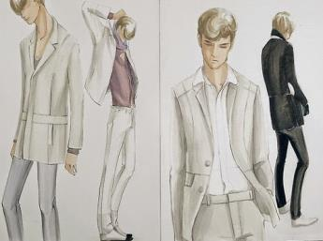
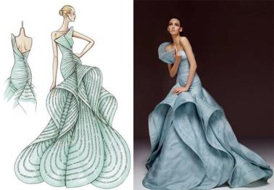
ХУДОЖНИК– МОДЕЛЬЕР
Придумывает новые модели одежды.

Slide 10
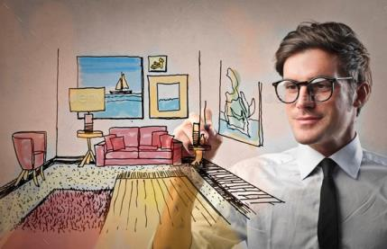
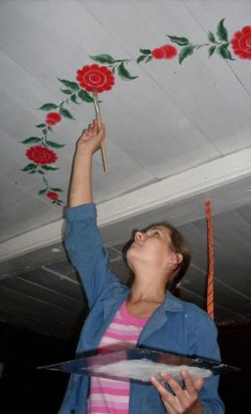
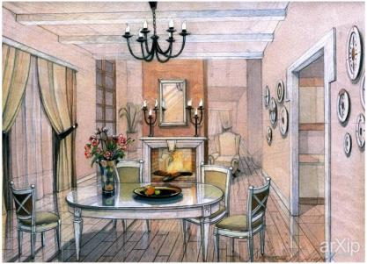
Художник-дизайнер
Занимается оригинальным оформлением каких-либо объектов

Slide 11
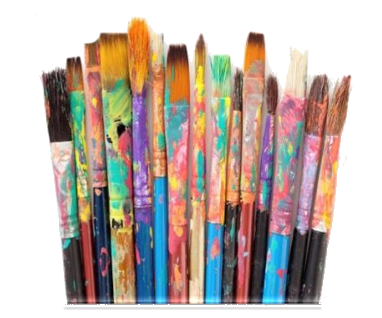
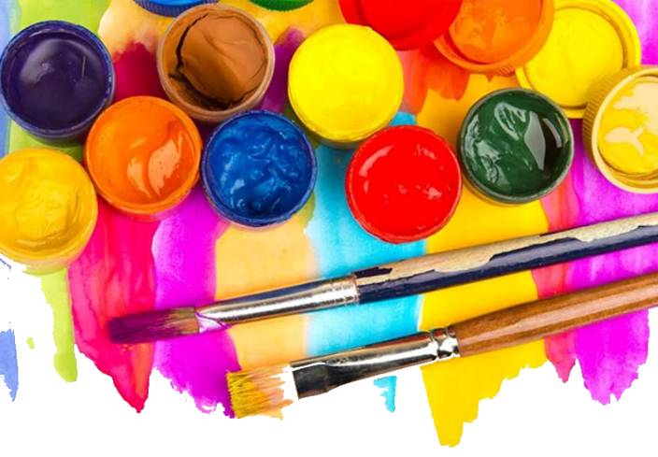
Инструменты художника
ГУАШЬ
Познакомимся: я - краска,
В круглой баночке сижу.
Вам раскрашу я раскраску,
А еще - картинки к сказке
Нарисую малышу.
Ярче я, чем карандаш,
Очень сочная...
КИСТИ
Волоски пушистой белки
Окуну слегка в гуашь я.
Все картинки и поделки
Очень ярко я раскрашу.
Нарисую солнце, листья
Мягкой шелковистой..

Slide 12
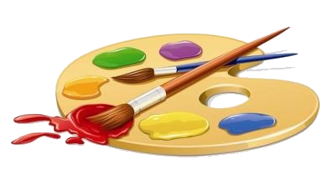
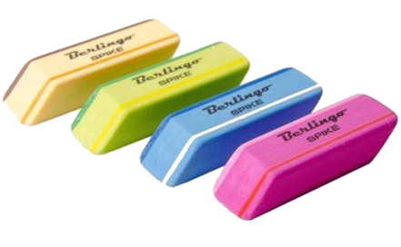
ЛАСТИК
Вы простым карандашом
Нарисуйте школу, дом,
А цветным карандашом
Свой листок раскрасьте.
Чтоб подправить всё потом,
Пригодится...
ПАЛИТРА
Создаю я новый цвет,
На дощечку я похожа.
Краску, что в коробке нет,
Сделать сам художник может.
Он смешает краски хитро
С помощью меня -…..

Slide 13
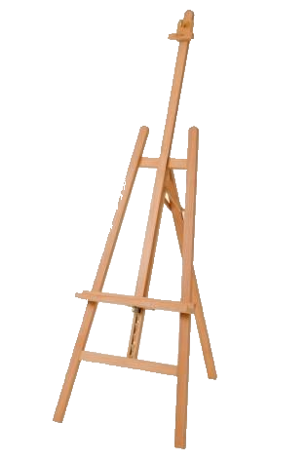
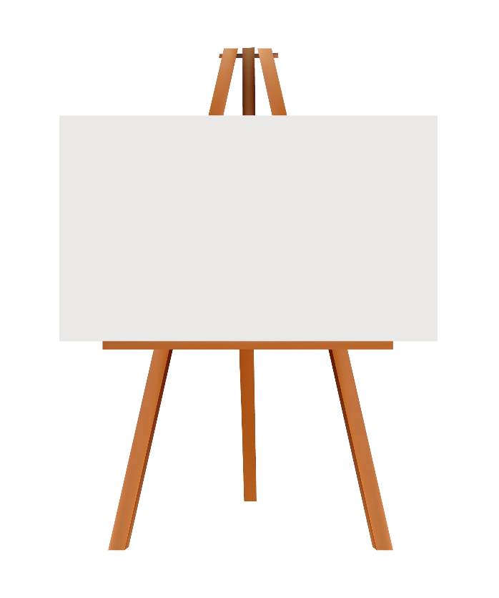
ХОЛСТ
Нарисую панораму.
Натяну его на раму,
Он матерчат, плотен, толст.
Для картины нужен...
МОЛЬБЕРТ
Нарисую я пейзаж
Возьму в руки карандаш,
Акварель, палитру, краски
И поставлю на паркет
Деревянный свой…

Slide 14
Спасибо за внимание!

